Slide 1
Το ψυγείο και η ιστορία του
Προσπάθειες για την κατασκευή ενός ψυγείου έγιναν κατά τα τέλη του 19ου αιώνα.Το ηλεκτρικό ψυγείο εφευρέθηκε το 1914 από τον Nathaniel Brackett Wales .Τα πρώτα ψυγεία λειτουργούσαν με πάγο. Μόνο όταν υπήρχε πάγος διατηρούνταν τα φαγητά. Περίπου 1 μέρα .Μετά την κατασκευή του ψυγείου το οποίο λειτουργούσε με ηλεκτρικό ρεύμα βγήκε στην αγορά.

Slide 2
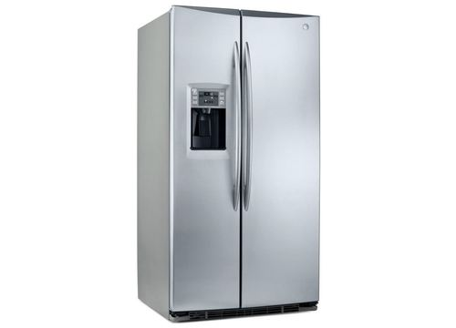
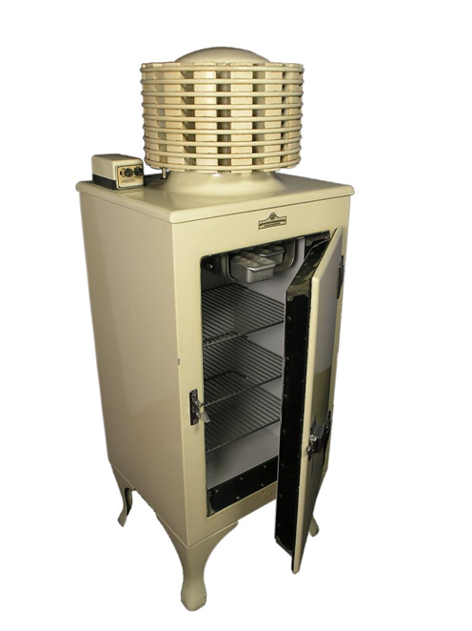
Πριν
Μετά

Slide 3
QUIZ
Πότε φτιάχτηκε το πρώτο ψυγείο;
1)1947
3)1956
2)1941
4) 1914

Slide 4
ΑΠΑΝΤΗΣΗ
Το πρώτο ψυγείο φτιάχτηκε το 1914

Slide 5
QUIZ
Από ποιόν φτιάχτηκε το πρώτο ψυγείο;
1)Nathaniel Bracket Wales
3)Τζον Νάπιες
2)Alexander Mpel
4)Leonarto Nta vintzi

Slide 6
Το πρώτο ψυγείο φτιάχτηκε από τον Nathaniel Bracket Wales

Slide 7
Tέλος
Ευχαριστώ για τον χρόνο σας
Νεοφύτα Τρύφωνος

